Slide 1
Marios Pizzabar.
Risiko analyse og risikoplan.

Slide 2
Risikoanalyse.
Risiko identifisering.
Liste over potientelle risici.
et ueffektivt program der ikke er up to date med div. Konkurenters.
En ourganiserede måde at føre statestik over solgte pizzaer
De kan ikke se hvilken pizzaer de sælger flest af og om der er nogle de slet ikke sælger.

Slide 3
Risikoanalyse.
Swot analyse.
Marios Pizzabar.
Swot analyse.
Strengths:
de er meget fleksible.
de er få ansatte så der er ikke så meget miskommuikation.
Weaknesess:
Svag over for konkurenter med mere effektive systemer.
Deres system er ikke optimeret så de nemmere kan tage imod ordre.
Opportunities:
Optimere deres system så de nemmere kan modtage ordre.
Skabe statestik over pizzaer der er mest solgt og hvornår de har mest travlt.
Threats:
Hård konkurance på et markede der er fyldt.
Kunder vælger andet pizzaria hvis det er for besværlig eller tager for lang tid at lave en bestilling.

Slide 4
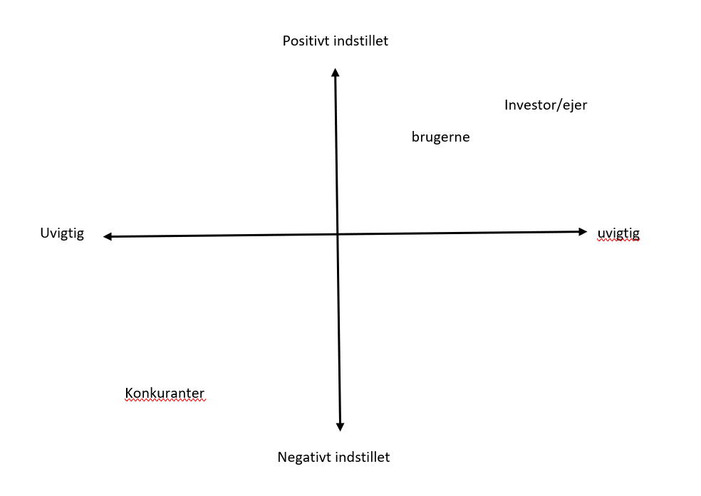
Risikovurdering.
Intresant analyse.
Brugeren: er positivt indstillet og vigtige.
Investor/ejer: er positivt indstillet og meget vigtige.
Konkuranter: er negativt indstillet og uvigtige.
Intrasant indflydelse.
Ejer/investor har en indflydelse idet at han/dem har en intaresse i at optimere systemet fordi det giver en øget omsætning.
Brugerene har en indflydelse idet at de skal syntes det er nemt og hurtigt at lave en bestilling.

